Slide 1
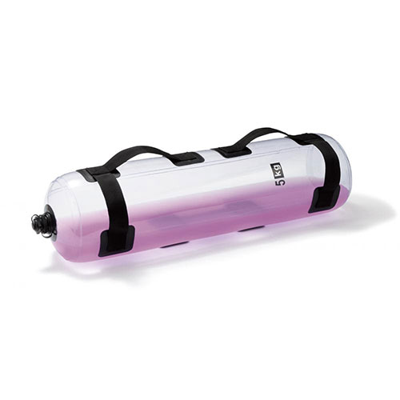


【提案書】
お家でフィットネス ウォーターポール
特徴
水の動きを利用して体感トレーニングがお家で手軽にできるウォーターポールです。本体を膨らませる足ふみポンプや、中に入れる水に色を着けられる着色料付きも高ポイント。
納期
納期スペース
仕様
素材：本体/PVC 持ち手/ポリプロピレン 空気口/ポリアセタール ポンプ/ポリエチレン ホース/ポリエチレン・ポリプロピレン
サイズ：本体/全長約70cm 直径約18cm ポンプ/直径約10cm 高さ約10cm ホース/全長約100cm 着色剤/全長約6cm 直径約2cm
包装：持ち手付化粧箱入り
備考：<セット内容> 本体×1・ポンプ×1・ホース×1・着色剤×1・取扱説明書×1
お見積
お見積りスペース

